Slide 1
Introducción a la ley de protección de datos personales para el Distrito Federal Secretaria de Seguridad Pública cdmx 28 de noviembre de 2016

Slide 2
Objetivo
Al finalizar el curso, el participante distinguirá los elementos principales de la “Ley de Protección de Datos Personales para el Distrito Federal”

Slide 3
Plan de Sesión
TEMAS:
Introducción a la Protección de Datos Personales
¿Qué son los Datos Personales?
Principios Rectores
Sistemas de Datos Personales
Niveles y Tipos de Seguridad
Derechos ARCO
Medios de Defensa

Slide 4
Introducción a la Protección de Datos Personales
Tema Uno
http://zulyecontreras.blogspot.mx/2009/11/que-constituye-los-antecedentes-del.html

Slide 5
Breve historia
Excepción al Derecho de Acceso a la Información Pública (Capítulo de la LTAIPDF)
Derecho a la protección de datos personales obtuvo su autonomía, al ser publicada la Ley de Protección de Datos Personales para el Distrito Federal. (23-oct)
2003
2008
2009
2007
03- Oct-08
LTAIPDF: 8, 10,
12 fracc. V, y
38 Fracc. I y IV
Reforma del Art. 6° Constitucional
Fracc. II y III: protección a la vida privada, los datos personales, toda persona sin acreditar interés …. acceso gratuito a la Información Pública y a sus DP o a la rectificación.
Se incorporan en la Constitución los Derechos ARCO (Art. 16, segundo párrafo).
“Toda persona tiene derecho a la protección de sus datos personales, al acceso, rectificación y cancelación de los mismos, así como a manifestar su oposición, en los términos que fije la ley…”

Slide 6
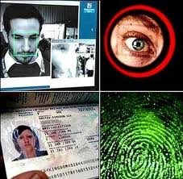
¿Qué son los Datos Personales?

Slide 7
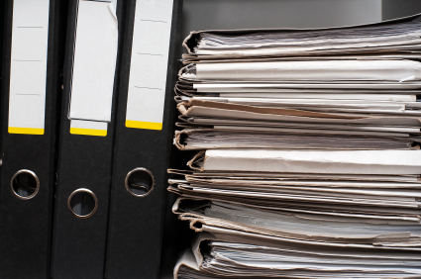
Datos Personales
toda información que pueda vincularse a un individuo
Toda información
numérica, alfabética, gráfica, acústica
o de cualquier otro tipo
concerniente a una persona física
identificada o identificable.
(Art. 2 LPDPDF)

Slide 8
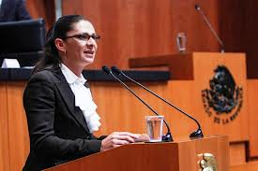
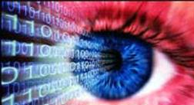
Categorías de Datos Personales
Categorías
Numeral 5 LPDPDF
Identificativos
Electrónicos
Laborales
Patrimoniales
Procedimientos
Tránsito o migratorios
Salud
Biométricos
Sensibles
Públicos

Slide 9
Objetivo principal de la LPDPDF
El derecho a la protección de datos garantiza a toda persona el control sobre sus datos personales, tanto su uso como su destino, para impedir su tráfico ilícito y la vulneración de la dignidad del afectado.
Implica
Conocer su inclusión en un SDP
Confidencialidad de los datos
Conocer los FINES
Actualizar o corregir
Acceder a su información
http://www.photaki.es/foto-proteccion-de-la-familia_382116.htm
Notes:
http://www.photaki.es/foto-proteccion-de-la-familia_382116.htm

Slide 10
Principios Rectores de la Ley
http://www.jesusguerrero.com/2009/01/principios-valores-y-habitos/

Slide 11
LICITUD
Atribuciones
CONSENTIMIENTO
Voluntad: libre, inequívoca, específica e informada.
CALIDAD DE LOS DATOS
Ciertos, adecuados, pertinentes y no excesivos
TEMPORALIDAD
Destruir los datos
Necesarios
pertinentes
CONFIDENCIALIDAD
Personas autorizadas
SEGURIDAD
Garantizar que solo los autorizados accedan
DISPONIBILIDAD
Almacenarlos permitan el ejercicio ARCO
7
Informado
¿Quiénes son los autorizados?
Excepciones
Art. 16 LPDPDF
Principios
Rectores
Leyenda de Privacidad Art. 9 LPDPDF
Numeral 13 de LPDPDF
Art. 5 LPDPDF

Slide 12
Excepciones al Consentimiento Artículo 16 de la LPDPDF
Se encuentra previsto en sus atribuciones
Exista una orden judicial
Se refiera a las partes de un convenio
El titular no este disponible para otorgarlo
El tratamiento este previsto en una ley
La transmisión se realice entre entes públicos

Slide 13
Excepciones al Consentimiento Artículo 16 de la LPDPDF
Se de a conocer a terceros para la prestación de un servicio
Por razones de salud pública, emergencia o estudio epidemiológico
Los datos figuren en registros públicos y su tratamiento sea necesario

Slide 14
Estructura Orgánica del Sistema de Datos
Enlace ante el INFODF
Responsable por sistema
Responsable por sistema
Responsable de Seguridad Física
Responsable de Seguridad Física
Encargado
Encargado
Titular del Ente Público
Responsable de Seguridad Informática
Responsable de Seguridad Informática
Encargado
Encargado
Usuarios
Art. 21 y 22 LPDPDF
coordina a todos los responsables
Decide sobre la Protección y tratamiento de los dato Personales, contenido y finalidad
Hace tratamiento de Datos Personales

Slide 15
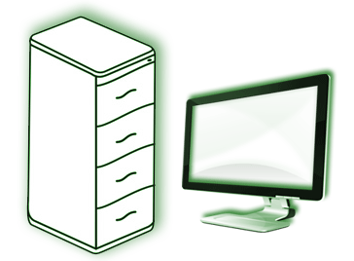
SISTEMAS DE DATOS PERSONALES

Slide 16
Sistema de Datos Personales
Conjunto organizado de archivos, registros, ficheros, bases o bancos de datos personales en posesión de los entes públicos, sin importar su modalidad de creación, almacenamiento, organización y acceso.
Estructurado conforme a criterios específicos relativos a personas físicas
FÍSICOS
sin esfuerzos desproporcionados a sus datos personales.
AUTOMATIZADOS
utilizado una herramienta tecnológica.
La creación, modificación y supresión de un SDP es competencia exclusiva del titular (o equivalente) del ente público.
Ésta determinación debe ser publicada en la GODF.

Slide 17
Niveles de Seguridad Artículo 14 de la LPDPDF
Alto
Datos personales: relativos a la ideología, religión, creencias, afiliación política, origen racial o étnico, salud, biométricos, genéticos o vida sexual….
Distribución de soportes
Registro de acceso
Telecomunicaciones
3
+
Medio
Datos personales: Comisión de infracciones administrativas o penales, datos patrimoniales, servicios financieros, datos suficientes que permitan obtener una evaluación de la personalidad del individuo
Responsable de seguridad
Auditoría
Control de acceso físico
Pruebas con datos reales
+
Básico
Aplicable a todos los sistemas
Documento de Seguridad
Funciones y obligaciones del personal autorizado al tratamiento de DP
Registro de incidencias
Identificación y autentificación
Control de acceso
Copias de respaldo

Slide 18
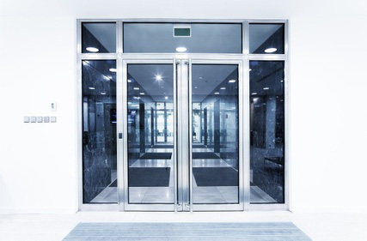
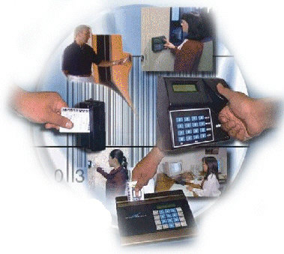
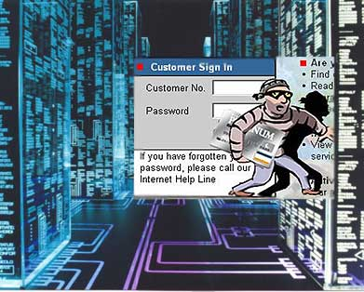
Tipos de Seguridad
Física
Instalaciones, equipo y sistemas
Lógica
Identificación y Autentificación
5
Desarrollo y Aplicaciones
Autorizaciones para creación y tratamiento SDP
Cifrado
Contraseñas, claves y algoritmos
Comunicaciones y Redes
Restricción en acceso a dominios y carga de programas

Slide 19
Obligación de (transparencia)/Publicación Numerales 6-9 de los Lineamientos
Obligación del ente público, de:
Publicar en la GODF: la creación, modificación, o extinción de un SDP
2
Registrar Electrónico de SDP

Slide 20
Derechos
ARCO
Ejercicio de los
Derechos ARCO
http://pichicola.com/el-periodico-del-dia-que-naciste/

Slide 21
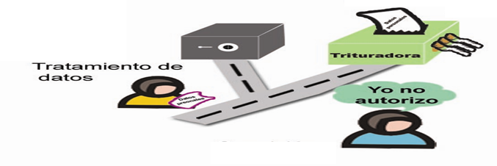
Derechos ARCO
ACCESO
RECTIFICACION
CANCELACION
4 DERECHOS
OPOSICIÓN

Slide 22
Medios y requisitos para solicitudes ARCO
Existen tres medios:
Electrónicamente,
Verbalmente
por escrito
Requisitos para presentar una solicitud ARCO:
Nombre del ente
Nombre del titular de los datos
Descripción de lo requerido
Domicilio (físico o electrónico)
Modalidad en la que se requiere la información
Los medio más empleados son:
INFOMEX-DF, TELINFODF, en la OIP

Slide 23
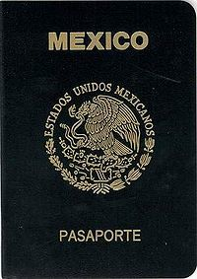
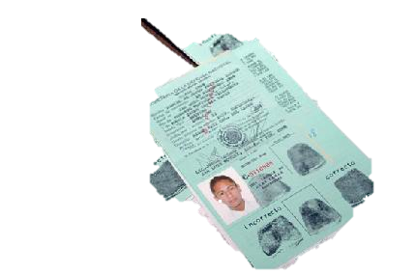
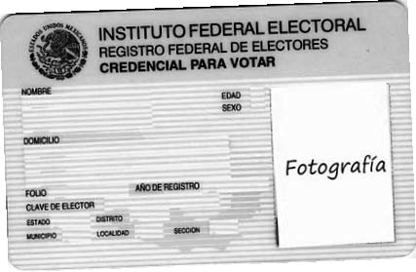
¿Cuándo se acredita la personalidad del solicitante?
La personalidad del titular de los datos personales o la representación, se acredita cuando se acude a las instalaciones de la OIP a recoger la respuesta.
No se puede perder de vista que, a diferencia de una solicitud de acceso a la información pública amparada en al LTAIPDF, la OIP no puede entregar información vía INFOMEX, o correo electrónico o verbalmente.
Por esos medios, sólo se podrá notificar la disponibilidad de la información.

Slide 24
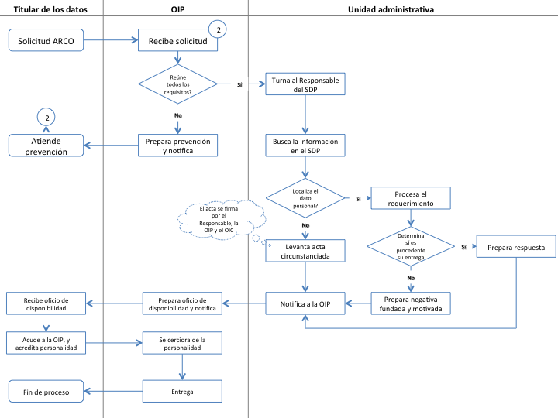

Slide 25
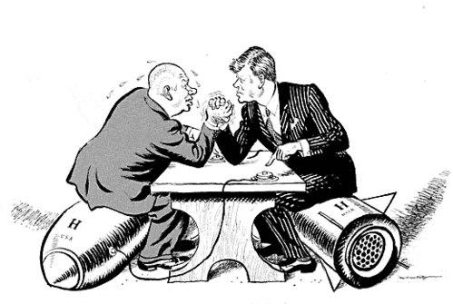
Medios de Defensa
http://lavozdelanahuac2012.blogspot.mx/2012/10/articulo-de-noam-chomski-al-cumplirse.html

Slide 26
Denuncia (Art. 17 LPDPDF)
Procede por:
Utilización
y
se impida gravemente o se atente de igual modo contra el ejercicio de derechos
Cesión

Slide 27
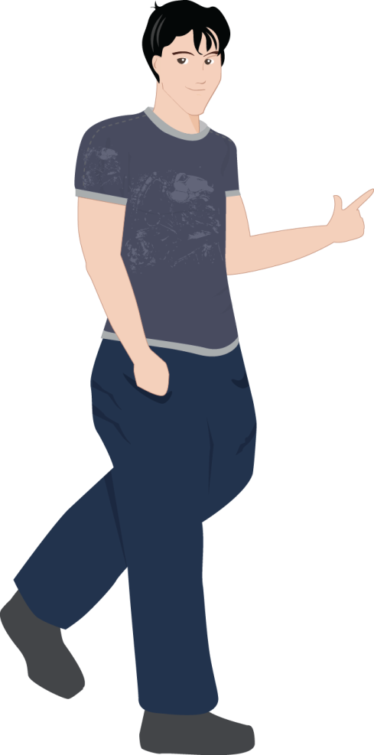
Recurso de Revisión
El recurso de revisión se puede interponer por 2 causas
La primera es porque te sientes AGRAVIADO con la respuesta que te dio el ente público
La segunda es porque el ente público NO DIO RESPUESTA a tu solicitud
Causales de procedencia
15 días hábiles para interponer

Slide 28
Recurso de Revisión
El recurso de revisión deberá contener lo siguiente:
El nombre del recurrente y, en su caso, el de su representante legal, así como del tercero interesado, si lo hay;
II. El sujeto obligado ante el cual se presentó la solicitud;
III. El domicilio, medio electrónico para oír y recibir notificaciones, en caso de no haberlo señalado, se harán por estrados;
IV. El acto o resolución que recurre y, en su caso, el número de folio de respuesta de solicitud de acceso,
Artículo 237 LTRCCDMX

Slide 29
Recurso de Revisión
V. La fecha en que se le notificó la respuesta al solicitante o tuvo conocimiento del acto reclamado, o de presentación de la solicitud en caso de falta de respuesta;
VI. Las razones o motivos de inconformidad, y
VII. La copia de la respuesta que se impugna, salvo en caso de falta de respuesta de solicitud.
Artículo 237

Slide 30
Procedimiento del Recurso de Revisión Artículo 8O ( Ley de Transparencia..)
15 días hábiles para interponer el Recurso de Revisión
INFODF revisa si cumple con los requisitos (237 LTAIPRC)
¿Prevención?
El solicitante cuenta con 5 días hábiles para atender la prevención.
SI
NO
1
¿Atiende prevención?
INFODF emite acuerdo de admisión
NO
SI
Integra expediente y lo pone a disposición de las partes (7 días hábiles
Las partes (sujeto obligado y recurrente) ofrecen pruebas o alegatos.
1
Se desecha el recurso
Desahogadas las pruebas se decreta el cierre de instrucción.
Se elabora proyecto de resolución para ponerlo a consideración del Pleno
El Pleno del INFODF Resuelve

Slide 31
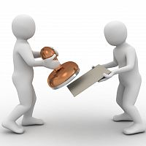
Recurso de Revisión
Segunda impugnación
Es susceptible de ser impugnada de nueva cuenta la respuesta que den los sujetos obligados derivada de la resolución a un recurso de revisión.
Artículo 234

Slide 32
Recurso de Revisión
Causas por las que pude ser impugnada nuevamente:
III
Declaración de incompetencia
VI
Falta de respuesta en los plazos establecidos
Entrega o puesta a disposición de información en un formato incomprensible y/o no accesible
Los costos o tiempos de entrega de la información
VIII
IX
XI
La negativa a permitir la consulta directa de la información
X
La falta de trámite a una solicitud
Artículo 234

Slide 33
Infracciones (Art. 41 LPDPDF)
Omisión o irregularidad en la atención de solicitudes ARCO
Recabar datos personales sin cumplir el Deber de Información o sin el consentimiento
Crear sistemas sin la publicación correspondiente (GODF)
Incumplir con los principios, con las resoluciones del INFODF o con la presentación del informe de ley
Obtención fraudulenta o engañosa de datos, transmisiones indebidas (lucro)
Obstaculizar inspección del INFODF
Destruir, alterar, ceder DP sin autorización

Slide 34
Lic. Rocío Ramírez Moyao
rocio.ramirezr@infodf.org.mx
Tel. 5636-2120 ext. 103

